Slide 1
Як створити ОСББ
Київська міська
державна адміністрація
Інструкція для мешканців – співвласників багатоквартирних будинків
vlasnyk.org.ua

Slide 2
Як створити ОСББ Перший етап
З чого необхідно почати?

Slide 3
Як створити ОСББ: База знань
Закон України № 417-viii «Про особливості здійс-нення права власності у багатоквартирному будинку»
Закон України «Про об’єднання спів- власників багато-квартирного будинку» («Про ОСББ»)
Типовий статут ОСББ (затверджений Наказом Мінрегіону від 23.09.2015 № 238)

Slide 4
Перший етап. Знання
Ініціативна група повинна досконало вивчити «Базу знань».
Потрібно чітко відповідати на усі питання сусідів.
Відсутність знань буде розцінюватися як некомпетентність. А це викликатиме в людей недовіру.
Озбройтесь знанням!

Slide 5
Перший етап. Знання
Головне, – чітко розуміти мету створення ОСББ, знати, яку користь це принесе всім співвласникам будинку.
Важливо запевнити сусідів: попри всі складнощі, ОСББ – це єдиний спосіб підвищити рівень життя у будинку.

Slide 6
Перший етап. Ініціативна група
Наступний крок – створення ініціативної групи з числа співвласників.
Мінімальний розмір ініціативної групи – три особи.
Створення ініціативної групи оформлюється протоколом. Протокол складається у довільній формі, підписується усіма членами групи і не потребує реєстрації.
Оберіть голову ініціативної групи – він (вона) матиме повноваження звертатися до державних установ з метою отримання списку співвласників.

Slide 7
Як створити ОСББ Другий етап
Повідомлення про збори

Slide 8
Другий етап. Повідомлення
За законом, потрібно сповістити усіх співвласників за 14 днів до проведення установчих зборів ОСББ.
Щоб дотриматися цієї вимоги, потрібно заздалегідь скласти список усіх співвласників квартир і нежитлових приміщень у будинку.

Slide 9
Другий етап. Список співвласників Де знайти відомості про власників?
До 2013 року Бюро технічної інвентаризації
Після 2013 року Державна реєстраційна служба
З кінця 2015 року інформацію про власників можна отримати у місцевому ЦНАПі (Центрі надання адміністративних послуг).
Однак запит до БТІ краще відправляти через органи місцевого самоврядування.

Slide 10
Другий етап. Повідомлення
особисто кожного, і обов’язково під підпис (потрібно завчасно скласти список (спів-) власників кожного приміщення у будинку, де вони залишатимуть свої підписи)
шляхом поштового відправлення, а саме – рекомендованим листом
шляхом розміщення оголошення на зага- льнодоступному місці при вході в кожний під’їзд (за можливості – також у ліфтах)
Сповістити співвласників про заплановані установчі збори можна:

Slide 11
Як створити ОСББ Третій етап
Підготовка до установчих зборів

Slide 12
Третій етап. Підготовка до зборів
14 днів до зборів – це не 14 днів тиші

Slide 13
Третій етап. Підготовка до зборів
Протягом 14 днів перед установчими зборами потрібно провести зустрічі з мешканцями будинку хоча б 4 рази.
Це принаймні дві зустрічі щотижня.
Потрібен час для інформування всіх сусідів про створення ОСББ, агітації, надання роз’яснень та відповідей на найбільш розповсюджені питання.

Slide 14
Третій етап. Підготовка до зборів
Більшість з тих, які приходитимуть на попередні збори, будуть противника- ми ОСББ.
Вони намагатимуться підірвати ваш авторитет і відбити в сусідів бажання організовуватись в ОСББ.
Проте в цього є позитивний бік – ви дізнаєтесь їхні аргументи заздалегідь, і більшість з них успішно нейтралізуєте до зборів.

Slide 15
Третій етап. Підготовка до зборів
На момент першого інформаційного зібрання розподіл симпатій мешканців будинку буде приблизно такий:

Slide 16
Третій етап. Підготовка до зборів
Наше завдання – протягом чотирьох інформаційних зустрічей перерозподілити їх таким чином:

Slide 17
Третій етап. Підготовка до зборів
Пам’ятайте! З’ясувати всі деталі, провести агітацію та всі обговорення потрібно до установчих зборів.
На самих зборах на це просто не вистачить часу, буде багато інших справ: реєстрація, голосування, підрахунок голосів тощо.

Slide 18
Як створити ОСББ Четвертий етап
Установчі збори

Slide 19
Четвертий етап. Установчі збори
Установчі збори – офіційний захід, на якому співвласники голосують за чи проти створення ОСББ.
Пам’ятайте! Мешканець – не обов’язково власник!
До участі в установчих зборах допускаються тільки ті власники квартир або нежитлових примі-щень в ньому (або їх часток), які мають на руках правовстановчі документи!

Slide 20
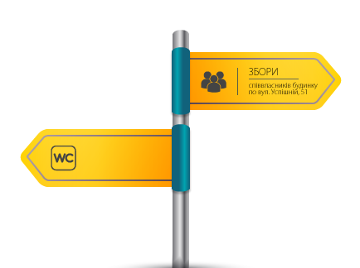
Четвертий етап. Установчі збори
1. Локація. Потрібно облаштувати місце, де проходитимуть збори.
Якщо це зала в школі – повісити на стінах вказівники.
Бажано зустрічати прибуваючих на вході й одразу реєструвати їх.
2. Реєстрація учасників.
Рекомендуємо одразу розда- вати прибуваючим бюлетені для голосування з опціями «ЗА», «ПРОТИ», «УТРИМАВСЯ» навпроти кожного питання.
Це спростить процес рахунку.

Slide 21
Четвертий етап. Установчі збори
3. Обрання тимчасових уповноважених: головуючого, секретаря та лічильної комісії – тільки на час установчих зборів.
Головуючий веде збори – виносить на розгляд питання відповідно до порядку денного.
Секретар веде протокол зборів, де фіксує результати голосування.
Лічильна комісія відповідає за прави- льний підрахунок голосів.

Slide 22
Четвертий етап. Установчі збори
4. Голосування: створення ОСББ. Спочат- ку головуючий виносить на голосування питання про створення ОСББ.
Для прийняття рішення про створення ОСББ необхідно, щоб за нього проголо- сували власники квартир і приміщень, площа яких разом перевищує 50% за-гальної площі всіх квартир і приміщень у будинку.
Водночас потрібно, щоб свої голоси «за» віддали більше половини (50%+1) осіб-співвласників.

Slide 23
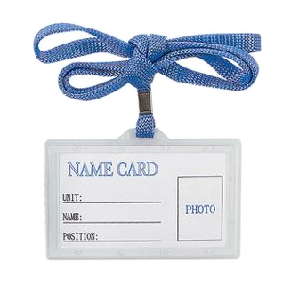
Четвертий етап. Установчі збори
5. Голосування: назва ОСББ. Зазвичай для назви беруть адресу будинку, проте можна вигадати і оригінальну.
Перевірити, чи не зайнята назва, можна скориставшись пошуком в реєстрі на сайті Мін’юсту: usr.minjust.gov.ua
ОСББ
«Щасливець»

Slide 24
Четвертий етап. Установчі збори
6. Голосування: статут ОСББ. За основу можна взяти Типовий статут, який містить всі суттєві положення про роботу ОСББ.
Для отримання статусу неприбуткової організації необхідно у тексті статуту прописати правила, що відповідають вимогам статті 133.4.2 Податкового кодексу України.
Інакше у Державної фіскальної служ-би буде формальний привід для нена- дання ОСББ статусу неприбутковості.

Slide 25
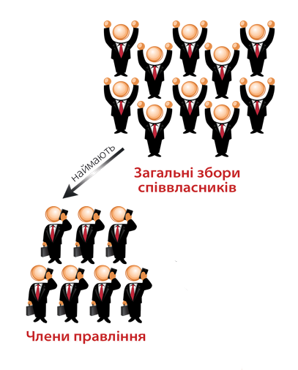
Четвертий етап. Установчі збори
7. Голосування: голова і склад правління. Правління – це «виконавчий комітет» ОСББ, який займається втіленням у жит-тя рішень, прийнятих на зборах ОСББ.
Члени правління – це менеджери, найняті співвласниками будинку та підзвітні їм за свою роботу.
Немає чітких вимог до кількості членів правління. Проте щоб уникнути ситуації, коли голоси розкладуться 50/50, варто обрати непарну кількість членів.

Slide 26
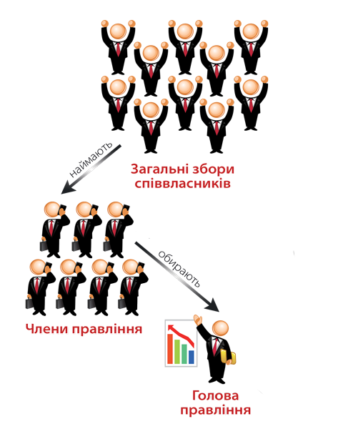
Четвертий етап. Установчі збори
7. Голосування: голова і склад правління. Правління – це «виконавчий комітет» ОСББ, який займається втіленням у жит-тя рішень, прийнятих на зборах ОСББ.
Голова правління обирається членами правління з їх складу. На засіданнях правління має таке ж право голосу, як і інші члени правління.
Варто обрати голову і членів правління одразу на установчих зборах, відкрито перед усіма присутніми, аби ні в кого не виникло жодних сумнівів.

Slide 27
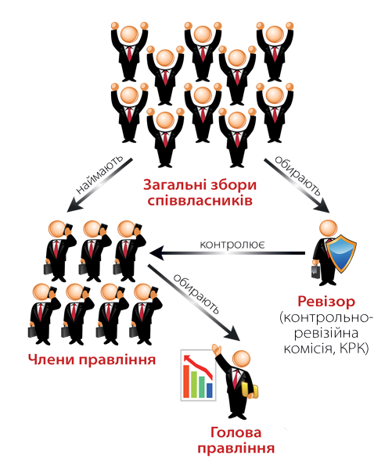
Четвертий етап. Установчі збори
7. Голосування: голова і склад правління. Правління – це «виконавчий комітет» ОСББ, який займається втіленням у жит-тя рішень, прийнятих на зборах ОСББ.
Контрольно-ревізійна комісія обираєть-ся виключно з числа співвласників.
Її функція – перевірка діяльності правлін- ня з метою запобігання фактам зловжи-вань і недбальства.
Перший склад контрольно-ревізійної ко- місії, так само як перший склад правління, варто обрати одразу на установчих зборах ОСББ.

Slide 28
Четвертий етап. Установчі збори
8. Голосування: письмове опитування. Співвласники, які були відсутні на зборах, повинні проголосувати по всіх питаннях письмово.
На письмове опитування дається 15 днів.
Для опитування створюють спеціальні опитувальні листки, у яких співвласники залишають позначки «ЗА», «ПРОТИ», «УТРИМАВСЯ» щодо кожного питання.
Опитувальні листки додаються до про- токолу установчих зборів ОСББ як його невід’ємна частина.

Slide 29
Четвертий етап. Установчі збори
09. Вибір уповноваженої особи для здійснення державної реєстрації юридичної особи.
10. Оформлення протоколу установчих зборів ОСББ.

Slide 30
Як створити ОСББ П’ятий етап
Реєстрація ОСББ

Slide 31
П’ятий етап. Реєстрація ОСББ
ОСББ вважається створеним після його державної реєстрації.
Одразу після установчих зборів (а краще – на них) потрібно обрати уповноважену особу для проведення реєстраційних заходів.
Краще, якщо цією особою буде обраний на зборах голова правління ОСББ.

Slide 32
П’ятий етап. Реєстрація ОСББ
Державна реєстрація ОСББ здійснюється згідно Закону України «Про державну реєстрацію юридичних осіб та фізичних осіб – підприємців».
Для реєстрації ОСББ уповноважена особа (голова правління) подає у Державну реєстраційну службу України:
Протокол установчих зборів ОСББ (оригінал і нотаріально завірену копію).
Два примірники Статуту ОСББ (прошиті та підписані, нотаріально завірені).
Заповнену реєстраційну картку (видається на місці, у відділенні Державної реєстраційної служби).

Slide 33
П’ятий етап. Реєстрація ОСББ
Після успішної державної реєстрації ОСББ отримає статус юридичної особи.
Перевірити статус державної реєстрації можна на сайті Мін’юсту: ddr.minjust.gov.ua
Після успішної державної реєстрації відомості про ОСББ з’являться у Єдиному державному реєстрі юридичних осіб та фізичних осіб-підприємців. Перевірити це можна на сайті: usr.minjust.gov.ua
Після реєстрації необхідно подати документи до Фіскальної служби для отримання неприбутковості.

Slide 34
Як створити ОСББ Шостий етап
Управління будинком

Slide 35
Як створити ОСББ: Управління будинком Є три способи управління будинком в ОСББ:
Через статутні органи ОСББ (загальні збори, правління, контрольно-ревізійна комісія)
Укладення договорів з окремими підрядни- ками (провайдерами послуг) по кожній послузі окремо
Можна залишитися зі старим ЖЕКом, якщо його послуги задовольняють, або укласти комплексний договір з одним управителем (управля-ючою компанією)

Slide 36
Як створити ОСББ: Управління будинком
На перших загальних зборах ОСББ ухваліть рішення про:
форму управління будинком
розмір щомісячних внесків на утримання будинку
Порада на майбутнє. Завжди збирайте гроші на рахунку ОСББ. Це дасть необхідний контроль над фінансами і мотивуватиме найнятих вами працівників і компанії працювати на якість.

Slide 37
Витрати ініціативної групи
на створення ОСББ
Друк документів | 140
Типографський друк | 300
Вартість рекомендованого листа | 1200
Нотаріальне завірення підпису | 400
Виготовлення печаток, штампів | 300
Відкриття та обслуговування банківського рахунку | 200
Разом | 2540
На будинок з 200 квартир | 12,7 | з однієї квартири
На будинок з 100 квартир | 25,4 | з однієї квартири

Slide 38
Перевірка лояльності співвласників
Пропозиція невеличкого спільного проекту:
Установлення домофону
Заміна дверей
Встановлення фільтрів води
Встановлення енергозберігаючих ламп
Встановлення лічильника для поливу клумб та газону
Озеленення
Освітлення підходів до дому (з датчиками руху)

Slide 39
Центр навчання ефективним комунікаціям
«Платформа комфорту»
при Комунальному Концерні
«Центр комунального сервісу»
http://edu.cks.kiev.ua/
591-21-22, 247-40-40
edu@src.kiev.ua

